Slide 1

Projet Web
Théo colliot-martinez
Hugo garrigues

Slide 2
Sommaire
Présentation du projet
Un site automobile
Un site en deux partie
Pour les amateurs et les novices
Maquette et palette
Gestion de projet
Démonstration du site

Slide 3
Présentation du projet

Slide 4
Un site automobile

Slide 5
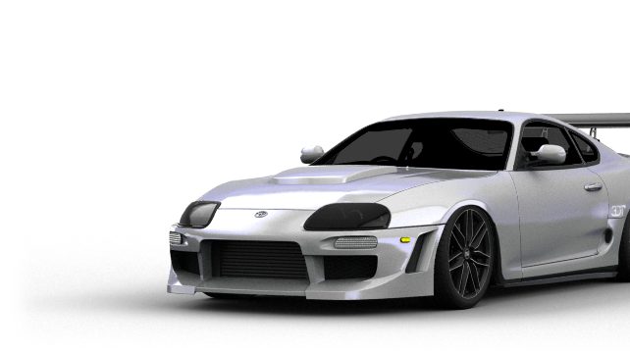
Un site automobile
Un site en deux partie
Pour les amateurs et les novices

Slide 6

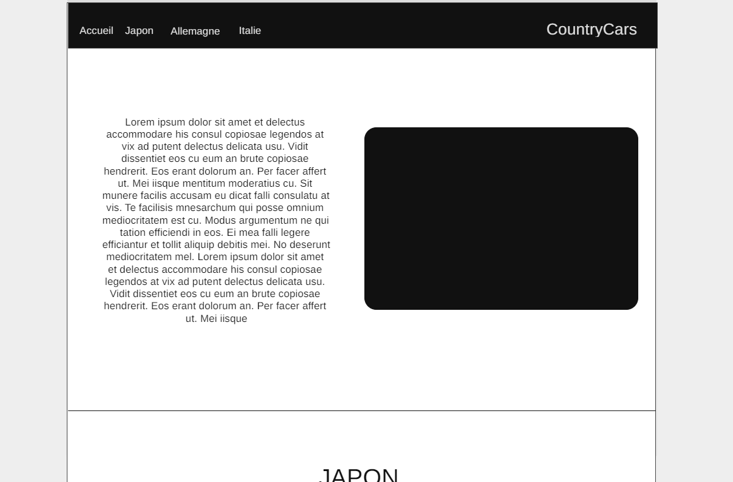
Maquette et palette

Slide 7

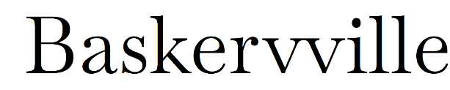


Police d’écriture

Slide 8
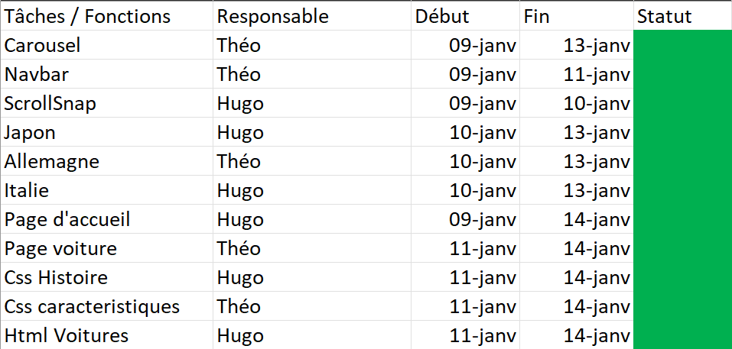
Gestion de projet

Slide 9
Démonstration du site

